Slide 1

Thiết kế kiến trúc
Chương 10
Notes:
Học 3 buổi

Slide 2
NỘI DUNG
Software Architecture (Kiến trúc phần mềm)
Client-Server Architecture
3-Tier / Multi-Tier Architectures
MVC (Model-View-Controller)

Slide 3
Tổng quan

Slide 4
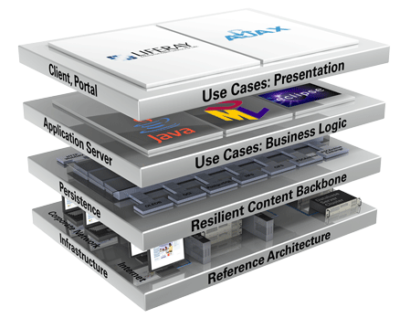
Tổng quan

Slide 5
Kiến trúc phần mềm
Kiến trúc phần mềm
Kiến trúc phần mềm – Software architecture là bản thiết kế kĩ thuật giúp giải thích cách thức phần mềm sẽ được xây dựng

Slide 6
Kiến trúc phần mềm
Kiến trúc phần mềm
Kiến trúc hệ thống sẽ mô tả:
  Cách thức hệ thống được phân tách thành các hệ thống con (modules)
  Trách nhiệm của từng module
  Giao tiếp giữa các module
  Platforms và các kĩ thuật được dùng
Mỗi module cũng có thể được hiện thực bằng một mô hình/mẫu kiến trúc

Slide 7
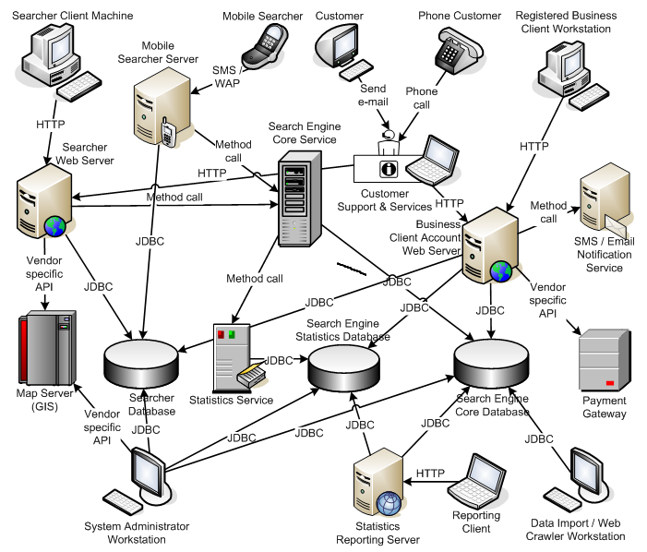
Kiến trúc phần mềm

Slide 8
Client - server

Slide 9

Client - Server

Slide 10
Client - Server
Thường bao gồm:
Server: một máy/ứng dụng cung cấp các dịch vụ (services) cho nhiều clients
  IIS based Web server
  WCF based service
  Các dịch vụ trên nền tảng cloud
Clients: các phần mềm ứng dụng cung cấp UI để truy xuất các service của server
  WPF, HTML5, Silverlight, ASP.NET, ...

Slide 11
Client - Server
Ví dụ:
Web server (IIS) – Web browser (Firefox)
FTP server (ftpd) – FTP client (FileZilla)
EMail server (qmail) – email client (Outlook)
SQL Server – SQL Server Management Studio
BitTorrent Tracker – Torrent client (μTorrent)

Slide 12
Client - Server
Ví dụ:
DNS server (bind) – DNS client (resolver)
DHCP server (wireless router firmware) – DHCP client (mobile phone /Android DHCP client/)
SMB server (Windows) – SMB client (Windows)

Slide 13
3-Tier / Multi-Tier Architectures

Slide 14
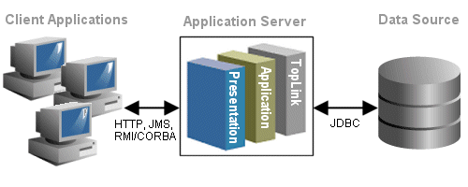
3-Tier/Multi-Tier Architectures
Mô hình phân lớp truyền thống:

Slide 15
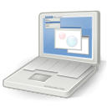




3-Tier
Data Tier
(Back-End)
Middle Tier
(Business Tier)
Client Tier (Front-End)
Client
Machine
network
network
Mobile
Client
network
Database
Business
Logic
Desktop
Client

Slide 16
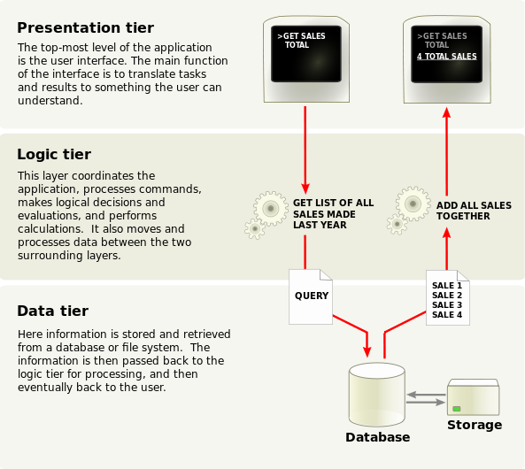
3-Tier

Slide 17
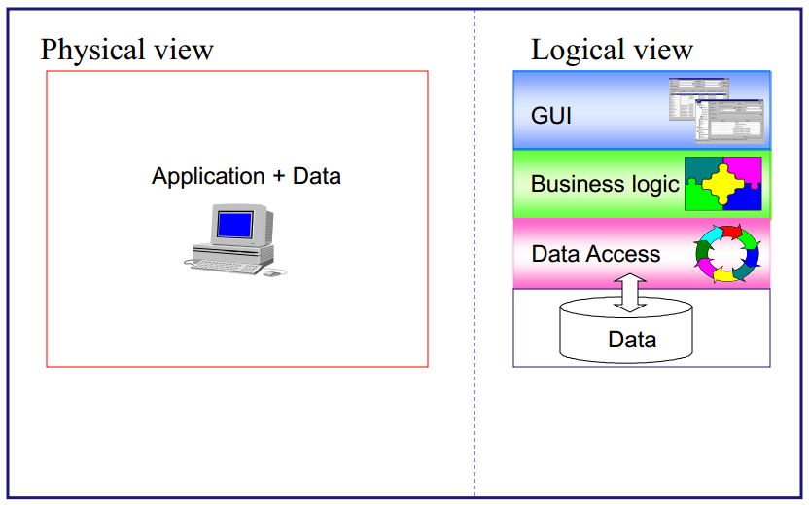
1-tier, 3-layer

Slide 18
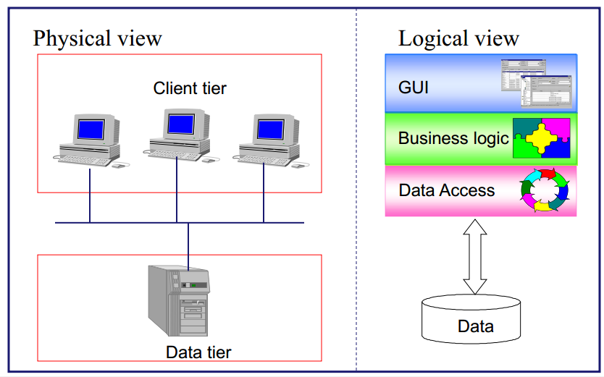
2-tier, 3-layer

Slide 19
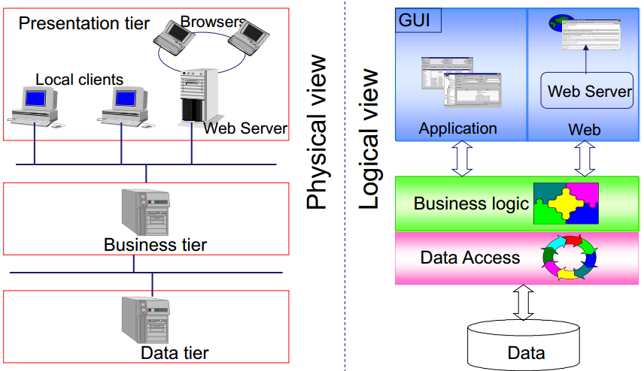
3-tier, 3-layer

Slide 20

Middle Tier
Middle tier thường chứa logic liên quan đến front-end, business logic và back-end
Presentation Logic
Implements the UI of the application (HTML5, Silverlight, WPF, …)
Business Logic
Implements the core processes / services of the application
Data Access Logic
Implements the data access functionality (usually ORM framework)

Slide 21
mvc Architectures

Slide 22
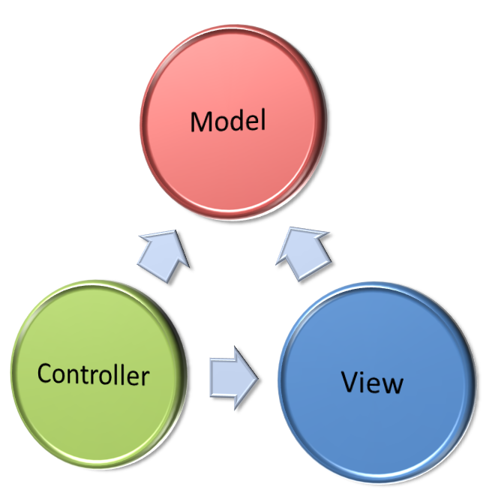
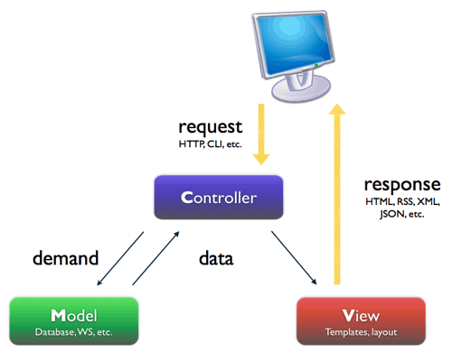
MVC
Mô hình MVC:

Slide 23
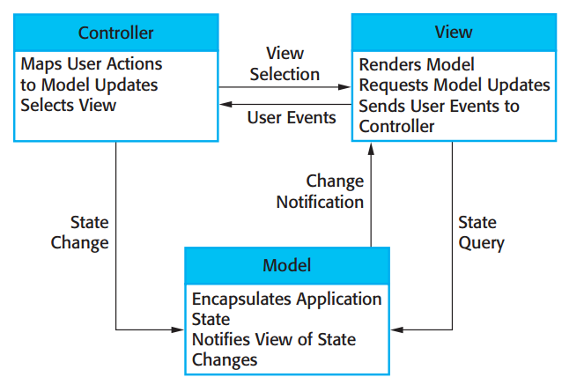
MVC

Slide 24
MVC
Tổng quan:
Phân tách business logic ra khỏi dữ liệu ứng dụng (application data) và giao diện
Model
  Lưu giữ trạng thái của ứng dụng (data)
View
  Biểu thị dữ liệu đến người dùng (UI)
Controller
  Xử lý tương tác với người dùng

Slide 25
MVC
Model:
Mô hình hóa dữ liệu và hành vi sau các business process
Quản lý thông tin – nếu có thay đổi
Lưu trữ dữ liệu và các hàm chức năng
Ánh xạ thực thể trong thế giới thực
Thực hiện truy vấn CSDL
Bao đóng các domain logic độc lập với presentation

Slide 26
MVC
View:
Lấy dữ liệu từ model và hiển thị cho user
Đại diện cho Input/Ouputs của chương trình
Thể hiện kết quả tính toán cho logic nghiệp vụ
Tự do truy xuất Model
Đọc dữ liệu từ Model – Sử dụng các phương thức truy vấn

Slide 27
MVC
Controller:
Đóng vai trò là lớp kết nối luận lý giữa các hành vi của người dùng và qui trình nghiệp vụ
Nhận và chuyển đổi input thành các request tới model / view
Nhận Input từ phía user và xây dựng các model cũng như view để thực hiện hành động tương ứng
Lựa chọn giữa nhiều cách hiển thị khác nhau

Slide 28
Mối liên hệ giữa các thành phần
View và Controller: Controller đóng vai trò tạo ra hoặc chọn lựa View
Model và Controller: Controller phụ thuộc vào Model, nếu có yêu cầu thay đổi Model thì nhiều khả năng sẽ có yêu cầu thay đổi song song trên Controller
Model and View: View phụ thuộc vào Model, nếu có yêu cầu thay đổi Model thì nhiều khả năng sẽ có yêu cầu thay đổi song song trên View

Slide 29
MVC
Một số framework cơ bản:
.NET
  ASP.NET MVC, MonoRail
Java
  JavaServer Faces (JSF), Struts, Spring Web MVC, Tapestry, JBoss Seam, Swing
PHP
  CakePHP, Symfony, Zend, Joomla, Yii, Mojavi

